Slide 1
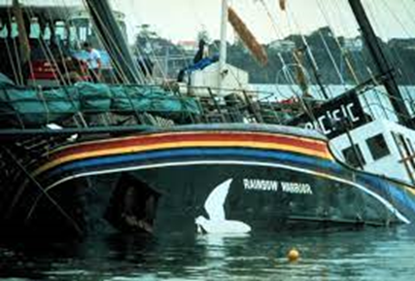
Plasticage du Rainbow Warrior
Par Mathieu Pellerin

Slide 2
Ou: Port of Auckland, New Zealand
Quand:10 July 1985
Quoi: Explosion du bateau
Consequence: mort du phototgraphe ( Voulait prendre son codac)
Pays: France
Ils voulait tester des armes nucleaire et Greenpiece voulait s’y interposer
PM1: François Mitterrand
Enquête: Démission de ministre de la defense
Les services secrets voulait sabordé le navire

